Slide 1

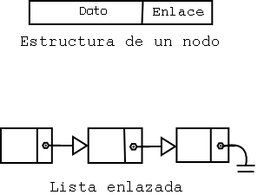
Listas Auto referenciadas
Profesores: Lic. Gustavo Lovallo
Ing. Alejandro J. Behringer

Slide 2
Las listas enlazadas son un recurso dinámico muy potente que nos permite realizar tareas más eficientes que con los arrays.
Una lista enlazada es una colección lineal de estructuras auto referenciadas llamadas nodos, conectadas por enlaces de apuntador.

Slide 3
Tratándose de estructuras de datos que crecen o se reducen en tiempo de ejecución, es posible ahorrar memoria utilizando asignación dinámica de memoria
Distintos tipos de Definición de Estructuras
typedef struct elemento { int dato; struct elemento*sig; } nodo; | struct lista { int dato; struct lista*sig; } ; typedef struct lista nodo; | typedef struct nodo { int dato; struct nodo*sig; } nodo;

Slide 4
Existen algunos métodos, para insertar datos en una lista auto referenciada, uno de ellos seria…
Inserción Por Cola o final
Inserción Por
Cabeza

Slide 5
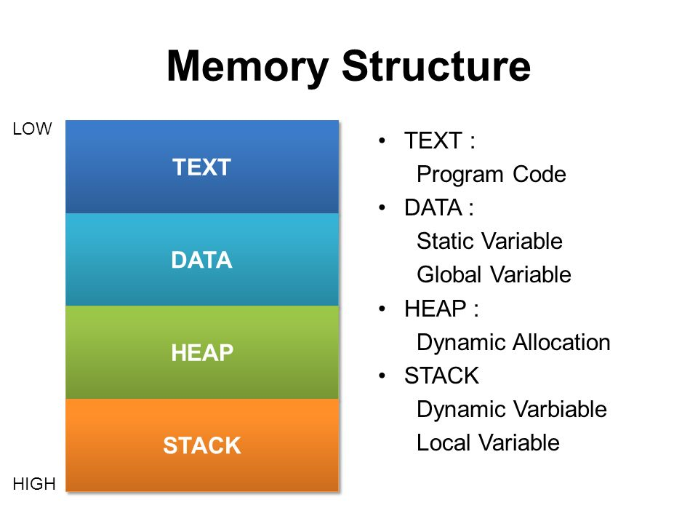
Inserción Por Cola o final
Definimos un nodo
nodo*lista=NULL;
la primera operación de creación es asignar la lista a NULL:
FUNCIONES:
Las funciones malloc (MEMORY ALLOCATION) y free y el operador sizeof, son esenciales en la asignación dinámica de memoria.

Slide 6
Inserción Por Cola o final
CREAMOS UN NODO
nodo * nuevonodo(int x)
{
nodo *a;
a=(nodo*)malloc(sizeof(nodo));
a->dato=x;
a->sig=NULL;
return a;
}
Nos devuelve la dirección del nuevo nodo creado, x ,será el valor del dato que se le paso

Slide 7
Inserción Por Cola o final
CREAMOS UN NODO
nodo * nuevonodo(int x)
{
nodo *a;
a=(nodo*)malloc(sizeof(nodo));
a->dato=x;
a->sig=NULL;
return a;
}
Nos devuelve la dirección del nuevo nodo creado, x ,será el valor del dato que se le paso

Slide 8
Inserción Por Cola o final
dato
sig
void insertar(nodo** x, int y)
{
nodo *nuevo;
if(*x==NULL)
{
nuevo=nuevonodo(y);
*x=nuevo;
}
else
insertar(&(*x)->sig,y);
}
Nuevo (declaro el nodo) nuevo será un puntero que contendrá la dirección de nuevonodo
x
6A0DB8
Como *x es NULL de entrada entonces x queda mirando a nuevo
23
NULL

Slide 9
Inserción Por Cola o final
dato
sig
void insertar(nodo** x, int y)
{
nodo *nuevo;
if(*x==NULL)
{
nuevo=nuevonodo(y);
*x=nuevo;
}
else
insertar(&(*x)->sig,y);
}
nuevo
x
6A0DB8
Como *x es NULL de entrada entonces x que mirando a nuevo
23
NULL

Slide 10
Inserción Por Cola o final
void insertar(nodo** x, int y)
{
nodo *nuevo;
if(*x==NULL)
{
nuevo=nuevonodo(y);
*x=nuevo;
}
else
insertar(&(*x)->sig,y);
}
x
6A0DB8
23
NULL

Slide 11
void insertar(nodo** x, int y)
{
nodo *nuevo;
if(*x==NULL)
{
nuevo=nuevonodo(y);
*x=nuevo;
}
else
insertar(&(*x)->sig,y);
}
Inserción Por Cola o final
x
6A0DB8
23
NULL

Slide 12
void insertar(nodo** x, int y)
{
nodo *nuevo;
if(*x==NULL)
{
nuevo=nuevonodo(y);
*x=nuevo;
}
else
insertar(&(*x)->sig,y);
}
Inserción Por Cola o final
x
6A0DB8
23
6A0DE8
56
6A0DE8
NULL

Slide 13
void insertar(nodo** x, int y)
{
nodo *nuevo;
if(*x==NULL)
{
nuevo=nuevonodo(y);
*x=nuevo;
}
else
insertar(&(*x)->sig,y);
}
Inserción Por Cola o final
x
6A0DB8
23
6A0DE8
56
6A0E30
89
6A0DE8
6A0E30
NULL

Slide 14
x
Inserción Por Cola o final
6A0DB8
23
6A0DE8
56
6A0E30
89
6A0DE8
6A0E30
NULL
ingrese cantidad de datos
3
ingrese un dato:23
nuevo->6A0DB8
ingrese un dato:56
nuevo->6A0DE8
ingrese un dato:89
nuevo->6A0E30
cabeza antes:6A0DB8
lista ingresada
[6A0DB8:]dato: 23 contador: 1 contenido 6A0DB8 sig->[6A0DE8]
[6A0DE8:]dato: 56 contador: 1 contenido 6A0DE8 sig->[6A0E30]
[6A0E30:]dato: 89 contador: 1 contenido 6A0E30 sig->[0]

Slide 15
Informe de la Lista
Inserción Por Cola o final
Hay 2 maneras
ITERATIVA
void listar(nodo*x)
{
while(x!=NULL)
{
p("%4d",x->dato);
x=x->sig;
}
}
RECURSIVA
void listar(nodo*x)
{
if(x)
{
p("%4d",x->dato);
listar(x->sig);
}
}
x
6A0DB8
23
6A0DE8
56
6A0E30
89
6A0DE8
6A0E30
NULL

Slide 16
Informe de la Lista
Inserción Por Cola o final
Hay 2 maneras
ITERATIVA
void listar(nodo*x)
{
while(x!=NULL)
{
p("%4d",x->dato);
x=x->sig;
}
}
RECURSIVA
void listar(nodo*x)
{
if(x)
{
p("%4d",x->dato);
listar(x->sig);
}
}
x
6A0DB8
23
6A0DE8
56
6A0E30
89
6A0DE8
6A0E30
NULL

Slide 17
Informe de la Lista
Inserción Por Cola o final
RECURSIVA
void listar(nodo*x)
{
if(x)
{
p("%4d",x->dato);
listar(x->sig);
}
}
x
6A0DB8
23
6A0DE8
56
6A0E30
89
6A0DE8
6A0E30
NULL

Slide 18
Informe de la Lista
Inserción Por Cola o final
RECURSIVA
void listar(nodo*x)
{
if(x)
{
p("%4d",x->dato);
listar(x->sig);
}
}
SI existe la lista, seguimos ó lo podemos ver mientras no apunte a NULL seguirá listando
x
6A0DB8
23
6A0DE8
56
6A0E30
89
6A0DE8
6A0E30
NULL

Slide 19
Informe de la Lista
Inserción Por Cola o final
RECURSIVA
void listar(nodo*x)
{
if(x)
{
p("%4d",x->dato);
listar(x->sig);
}
}
Pasamos El inicio de nodo Cabeza con la dirección 6A0DE8
SI existe la lista, seguimos informando ó lo podemos ver mientras no apunte a NULL seguirá listando
listar(x->sig);
listar(x->sig);
x
6A0DB8
23
6A0DE8
56
6A0E30
89
6A0DE8
6A0E30
NULL

Slide 20
Informe de la Lista
Inserción Por Cola o final
RECURSIVA
void listar(nodo*x)
{
if(x)
{
p("%4d",x->dato);
listar(x->sig);
}
}
Pasamos El inicio de nodo Cabeza con la dirección 6A0DE8
SI existe la lista, seguimos informando ó lo podemos ver mientras no apunte a NULL seguirá listando
listar(x->sig);
listar(x->sig);
x
6A0DB8
23
6A0DE8
56
6A0E30
89
6A0DE8
6A0E30
NULL

Slide 21
Informe de la Lista
Inserción Por Cola o final
RECURSIVA
void listar(nodo*x)
{
if(x)
{
p("%4d",x->dato);
listar(x->sig);
}
}
6A0DE8
6A0E30
listar(x->sig);
listar(x->sig);
x
6A0DB8
23
6A0DE8
56
6A0E30
89
6A0DE8
6A0E30
NULL

Slide 22
Informe de la Lista
Inserción Por Cola o final
6A0DE8
6A0E30
listar(x->sig);
listar(x->sig);
RECURSIVA
void listar(nodo*x)
{
if(x)
{
p("%4d",x->dato);
listar(x->sig);
}
}
x
6A0DB8
23
6A0DE8
56
6A0E30
89
6A0DE8
6A0E30
NULL

Slide 23
Informe de la Lista
Inserción Por Cola o final
6A0DE8
6A0E30
listar(x->sig);
listar(x->sig);
RECURSIVA
void listar(nodo*x)
{
if(x)
{
p("%4d",x->dato);
listar(x->sig);
}
}
x
6A0DB8
23
6A0DE8
56
6A0E30
89
6A0DE8
6A0E30
NULL
lista ingresada
[6A0DB8:]dato: 23 contador: 1 contenido 6A0DB8 sig->[6A0DE8]
[6A0DE8:]dato: 56 contador: 1 contenido 6A0DE8 sig->[6A0E30]
[6A0E30:]dato: 89 contador: 1 contenido 6A0E30 sig->[0]

Slide 24
Informe de la Lista
Inserción Por Cola o final
6A0DE8
6A0E30
listar(x->sig);
listar(x->sig);
RECURSIVA
void listar(nodo*x)
{
if(x)
{
p("%4d",x->dato);
listar(x->sig);
}
}
x
6A0DB8
23
6A0DE8
56
6A0E30
89
6A0DE8
6A0E30
NULL
lista ingresada
[6A0DB8:]dato: 23 contador: 1 contenido 6A0DB8 sig->[6A0DE8]
[6A0DE8:]dato: 56 contador: 1 contenido 6A0DE8 sig->[6A0E30]
[6A0E30:]dato: 89 contador: 1 contenido 6A0E30 sig->[0]

Slide 25

Inserción Por Cola ó final
Informe de la Lista

